Slide 1
Proyecto 4 - Grupo 4
Predicción de Valuación de Startups Unicornio
Regresión Lineal como modelo core
Dataset: Kaggle - Unicorn Startups (1186 registros)
Curso: Bootcamp IA & Machine Learning
Junio 2026

Slide 2
Agenda
1. Objetivo del Proyecto
2. Dataset: Descripción y Estructura
3. Análisis Exploratorio (EDA) - Hallazgos Clave
4. Metodología: Pipeline de Regresión Lineal
5. Métricas: Definiciones e Interpretación
6. Resultados del Modelo
7. Inferencias y Conclusiones
8. Recomendaciones Futuras

Slide 3
Objetivo del Proyecto
Predecir la valuación (en miles de millones USD) de startups unicornio
utilizando únicamente características disponibles al momento de su
incorporación al club de unicornios.
¿Por qué Regresión Lineal?
• Modelo interpretable: cada coeficiente tiene un significado claro
• Base fundamental del Machine Learning supervisado
• Permite entender qué factores influyen en la valuación
• Resultados auditables y explicables
Target: valuation_b (Valuación en $B)

Slide 4
Dataset: Descripción y Estructura
Fuente: Kaggle - ramjasmaurya/unicorn-startups
Registros: 1,186 startups | Periodo: hasta septiembre 2022
Variables originales:
• Company → Nombre de la empresa
• Valuation ($B) → Valuación en $B (con formato $)
• Date Joined → Fecha de ingreso al club unicornio
• Country → País de origen
• City → Ciudad (con encoding \xa0)
• Industry → Sector industrial
• Investors → Inversores (texto libre)
Variables derivadas (Feature Engineering):
valuation_b, date_joined, join_year, join_month,
years_since_joined, investor_count, investor_count_log,
is_usa, has_investors, is_fintech, is_ai

Slide 5
EDA - Hallazgos Clave
• La distribución de valuation_b está fuertemente sesgada a la derecha
(mediana $1.6B, media $3.25B, máximo $140B de ByteDance)
• 117 outliers por encima del rango IQR (> $5.85B)
• Estados Unidos domina con 636 startups (53.6% del total)
• Fintech es la industria con más unicornios (239 registros)
• Solo 18 valores nulos (en Investors = 1.5% del dataset)
• La valuación promedio varía significativamente por país e industria

Slide 6
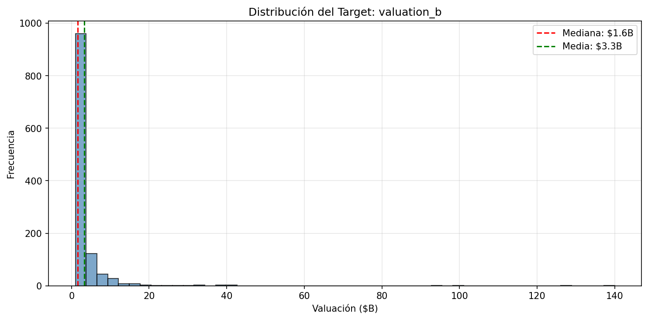
Distribución del Target (valuation_b)

Slide 7
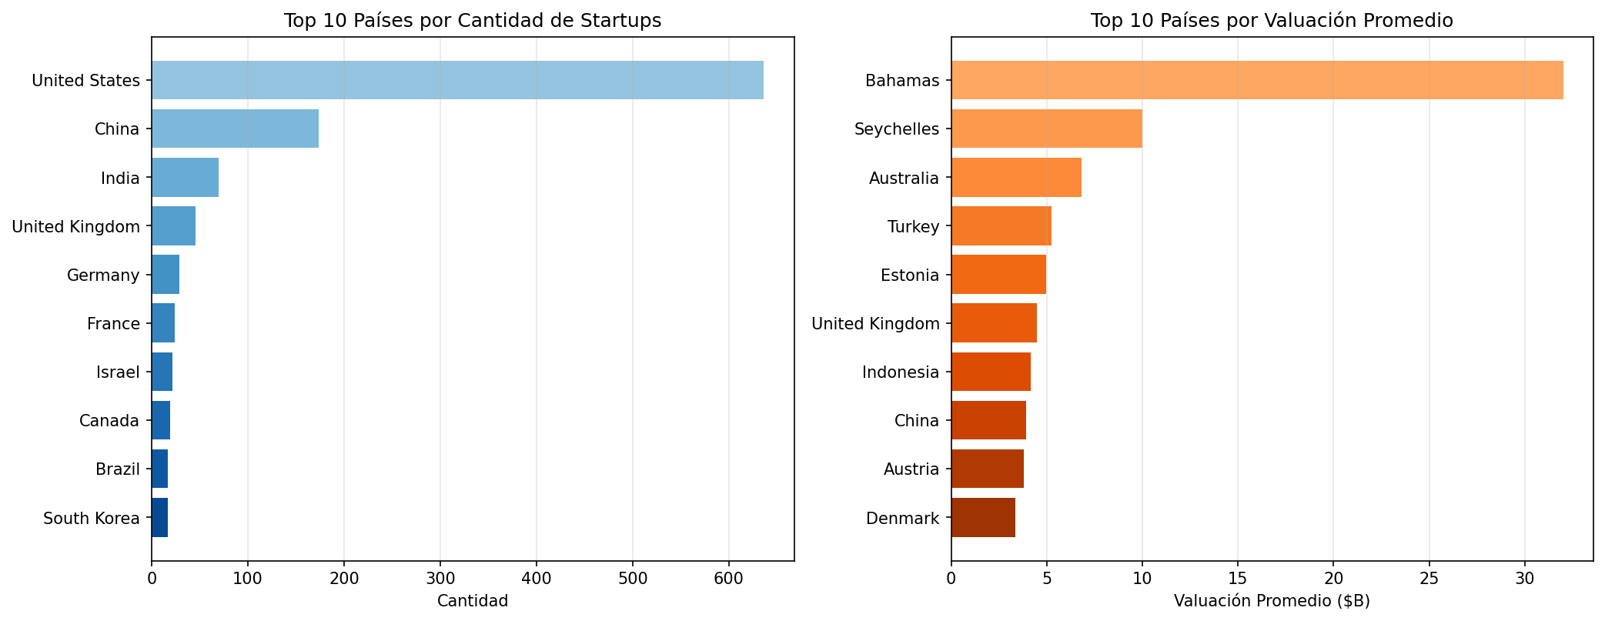
Análisis por País

Slide 8
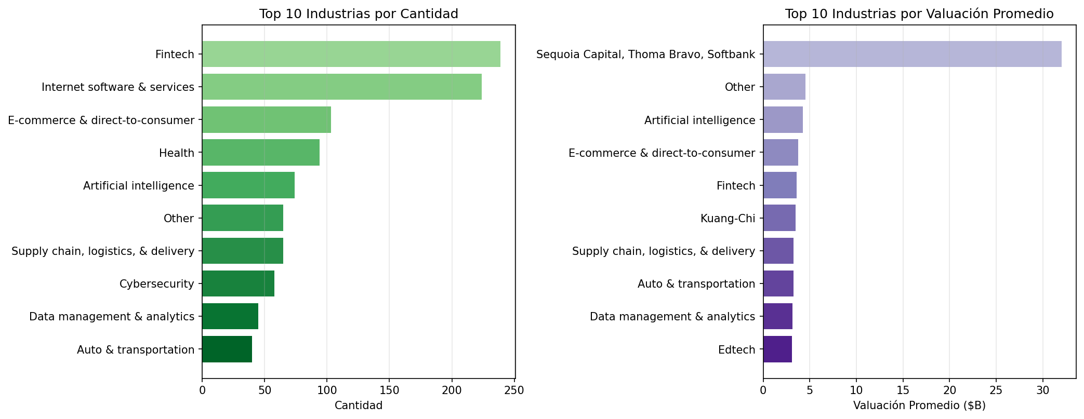
Análisis por Industria

Slide 9
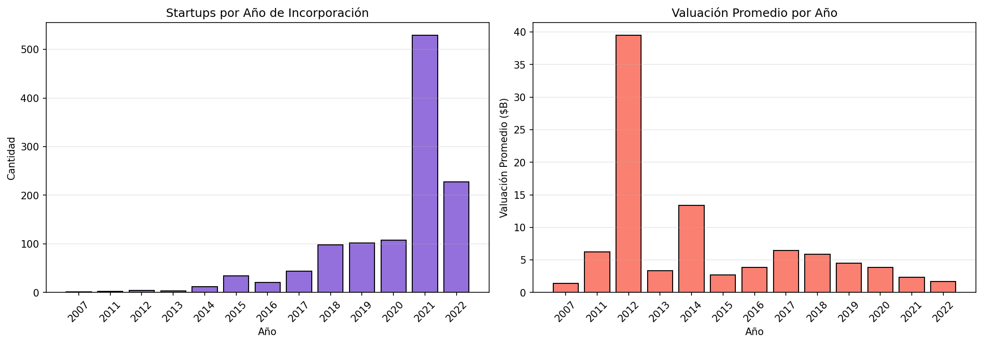
Evolución Temporal

Slide 10
Metodología: Pipeline de Regresión Lineal
Pipeline completo (sklearn Pipeline + ColumnTransformer):
1. FeatureEngineer (transformador personalizado):
• Limpieza de columnas (encoding \xa0)
• Features temporales: join_year, join_month, years_since_joined
• Conteo de inversores: investor_count
• Log-transform: investor_count_log
• Flags binarias: is_usa, has_investors, is_fintech, is_ai
2. Preprocessor (ColumnTransformer):
• Numéricas → RobustScaler + PolynomialFeatures(degree=2)
• Categóricas → OneHotEncoder(min_frequency=0.03)
3. Modelo: LinearRegression / RidgeCV
4. Target transform: np.log1p(y) + np.expm1(predicción)

Slide 11
Métricas: Definiciones e Interpretación
MAE (Error Absoluto Medio):
Promedio de |real - predicción|. Mide el error promedio en $B.
→ Interpretación: En promedio, el modelo se equivoca en ~$1.5B
MSE (Error Cuadrático Medio):
Promedio de (real - predicción)². Penaliza errores grandes.
→ Interpretación: Los outliers tienen gran impacto en esta métrica
RMSE (Raíz del Error Cuadrático Medio):
Raíz cuadrada del MSE. Vuelve a escala original ($B).
→ Interpretación: ~$2.9B de error típico en la predicción
R² (Coeficiente de Determinación):
1 - MSE_modelo / MSE_baseline (media). Mide varianza explicada.
→ R² = 1: predicción perfecta | R² = 0: igual que la media
→ R² > 0: el modelo aporta información sobre la media
→ R² < 0: el modelo es peor que predecir siempre la media

Slide 12
Resultados del Modelo
Modelo | MAE Train | MAE Test | RMSE Test | R² Train | R² Test
DummyRegressor | 2.34 | 1.59 | 3.00 | -0.0195 | -0.0242
LinearRegression | 2.14 | 1.52 | 2.92 | 0.1790 | 0.0286
Ridge (RidgeCV) | 2.21 | 1.52 | 2.94 | 0.0546 | 0.0132
LinearRegression: Mejor R² en test (0.0286) y menor RMSE (2.92)
Ridge: Menor overfitting (gap 0.04 vs 0.15), más estable
Ambos modelos superan al DummyRegressor (R² negativo)

Slide 13
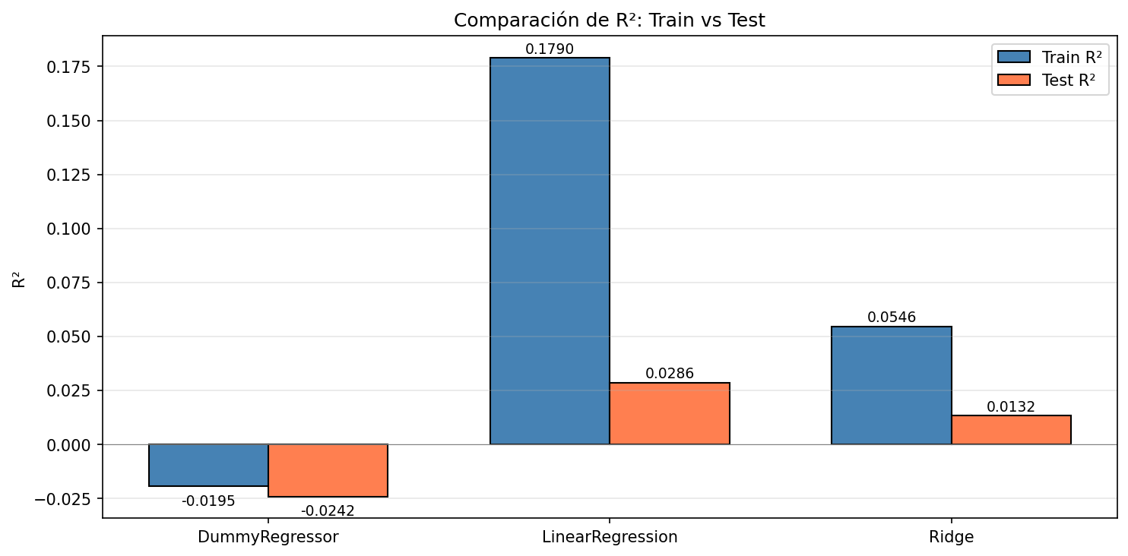
Comparación de R²: Train vs Test

Slide 14
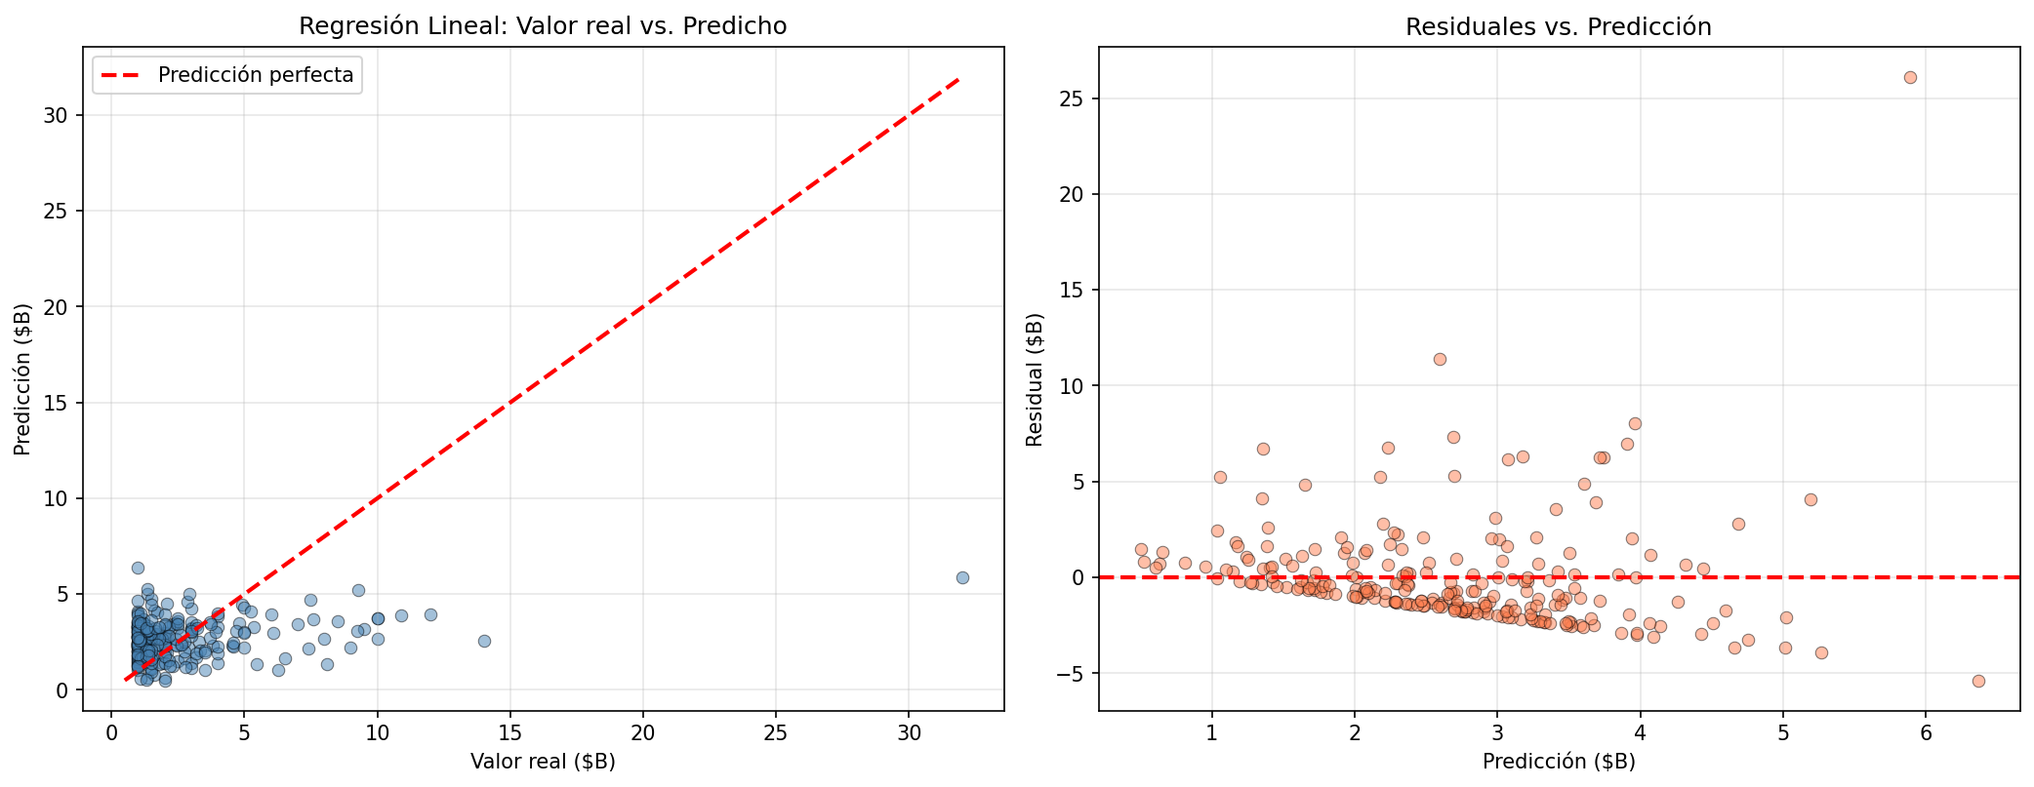
Diagnóstico de Regresión Lineal (Test Set)

Slide 15
Inferencias a partir de las Métricas
1. R² positivo (0.0286) confirma que la regresión lineal capta señal:
El modelo explica un 2.86% de la varianza en test.
2. MAE de $1.52B en test vs $1.59B del DummyRegressor:
Mejora modesta pero consistente del 4.4%.
3. Gap Train-Test (0.15 en LinearRegression):
Indica cierto overfitting, mitigado por Ridge (gap 0.04).
4. RMSE más bajo en LinearRegression (2.92 vs 3.00):
El modelo está logrando capturar patrones reales.
5. Las variables más influyentes son:
• is_usa (USA concentra el 53% de los unicornios)
• investor_count_log (más inversores → mayor valuación)
• is_fintech (sector con más unicornios y alta valuación)
• years_since_joined (efecto vintage)

Slide 16
Conclusiones del Proyecto
Fortalezas del enfoque:
✓ Pipeline modular y reproducible (sklearn Pipeline)
✓ Feature engineering que extrajo señal de datos crudos
✓ Transformación logarítmica del target para estabilizar varianza
✓ PolynomialFeatures para capturar relaciones no lineales
✓ Regularización (RidgeCV) para controlar overfitting
Limitaciones identificadas:
• Las features disponibles (país, industria, fecha) explican
solo una fracción de la varianza en valuación
• La valuación de startups depende de factores no capturados
(rondas de financiación, revenue, tecnología propietaria)
• Alta concentración de outliers distorsiona el MSE

Slide 17
Recomendaciones Futuras
1. Estratificación por País:
Entrenar modelos separados por país o región económica.
USA (636 startups) y China tienen dinámicas muy distintas.
Un modelo por cluster geográfico captaría mejor cada mercado.
2. Más Features Externas:
• Indicadores macroeconómicos del país (PIB, TIR, inflación)
• Cantidad total de rondas de financiación recibidas
• Tamaño del equipo / años de experiencia de los fundadores
• Patentes registradas (proxy de innovación)
3. Modelos más avanzados:
• Random Forest / Gradient Boosting (capturan no-linealidades)
• Target Encoding para países e industrias (vs OneHot)
• Stacking: combinar LinearRegression + Tree-based
4. Limpieza de Outliers:
Evaluar impacto de remover el top 1% de valuaciones
para que el modelo no se distorsione por casos extremos

Slide 18
Gracias
¿Preguntas?
Repositorio: github.com/Bootcamp-IA-MAD-P7/proyecto4-grupo4

